Slide 1
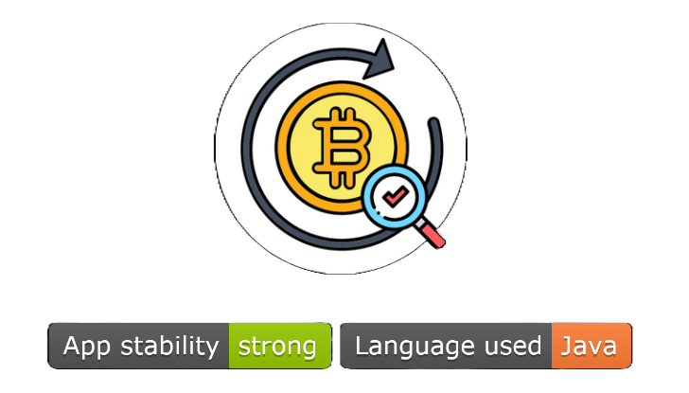

TFG DAMIÁN PEÑA MARÍN - Proyecto App Android: Una Solución de seguimiento para criptomonedas
Un enfoque práctico para el desarrollo de aplicaciones móviles en el contexto de un TFG

Slide 2
ÍNDICE DE CONTENIDO
Introducción
Objetivos del proyecto
Principales tecnologías utilizadas
Requisitos funcionales
Explicación breve de pantallas y funciones
Manejo de errores
Conclusiones

Slide 3
INTRODUCCIÓN
En el dinámico mundo de las criptomonedas, gestionar inversiones de manera eficiente es clave.
Este TFG presenta una aplicación móvil diseñada para ayudar a los usuarios a seguir y analizar sus portafolios de criptomonedas.
La app integra datos de mercado en tiempo real, permite registrar activos, y ofrece gráficos interactivos y noticias.

Slide 4
INTRODUCCIÓN - TEMPORALIZACIÓN DEL PROYECTO Y DIAGRAMA DE GANTT
Tareas | Septiembre |  |  |  | Octubre |  |  |  | Noviembre |  |  |  | Diciembre
 | 1 | 2 | 3 | 4 | 1 | 2 | 3 | 4 | 1 | 2 | 3 | 4 | 1 | 2
Investigación preliminar y definición
Diseño y selección de tecnologías
Creación de Activities y diseño de UI
Desarrollo de la pantalla de inicio
Desarrollo de la pantalla de mercado
Implementación de detalle de mercado
Desarrollo de pantalla de cartera
Implementación de login y registro
Desarrollo de la pantalla usuario
Funcionalidad de copia de seguridad
Pruebas de usabilidad y errores
Pruebas finales y retoques finales
Preparación Memoria, presentación de TFG
Revisión final

Slide 5
OBJETIVOS DEL PROYECTO
☑ Registrar y gestionar activos de criptomonedas
☑ Integrar datos de mercado en tiempo real
☑ Proporcionar visualización clara de datos
☑ Facilitar el seguimiento personalizado del portafolio
☑ Implementar funcionalidades de autenticación y gestión de cuentas
☑ Implementar funcionalidades guardado “en la nube”
☑ Desarrollar una aplicación intuitiva y accesible

Slide 6

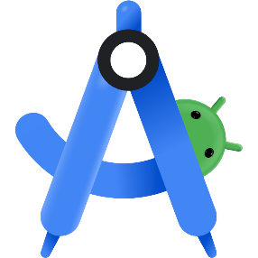

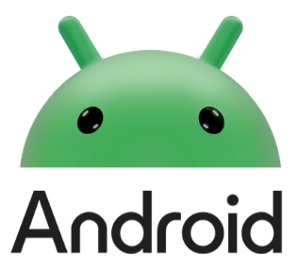

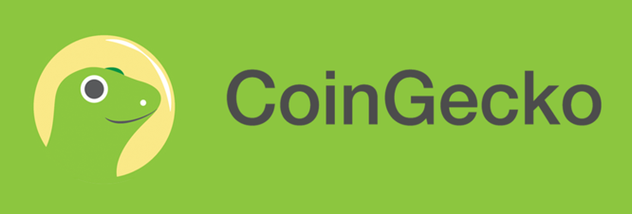
PRINCIPALES TECNOLOGÍAS UTILIZADAS
Lenguaje y SO | Softwares | Almacenamiento/datos

Slide 7
REQUISITOS FUNCIONALES
Usuario
Se debe poder puede crear un usuario, iniciar/cerrar sesión, editar datos y recordarlos
Criptomonedas
Se debe poder listar, ver datos y ver gráficos
Datos y sincronización
Se deben poder visualizar, eliminar y guardar tanto en local y en la nube

Slide 8
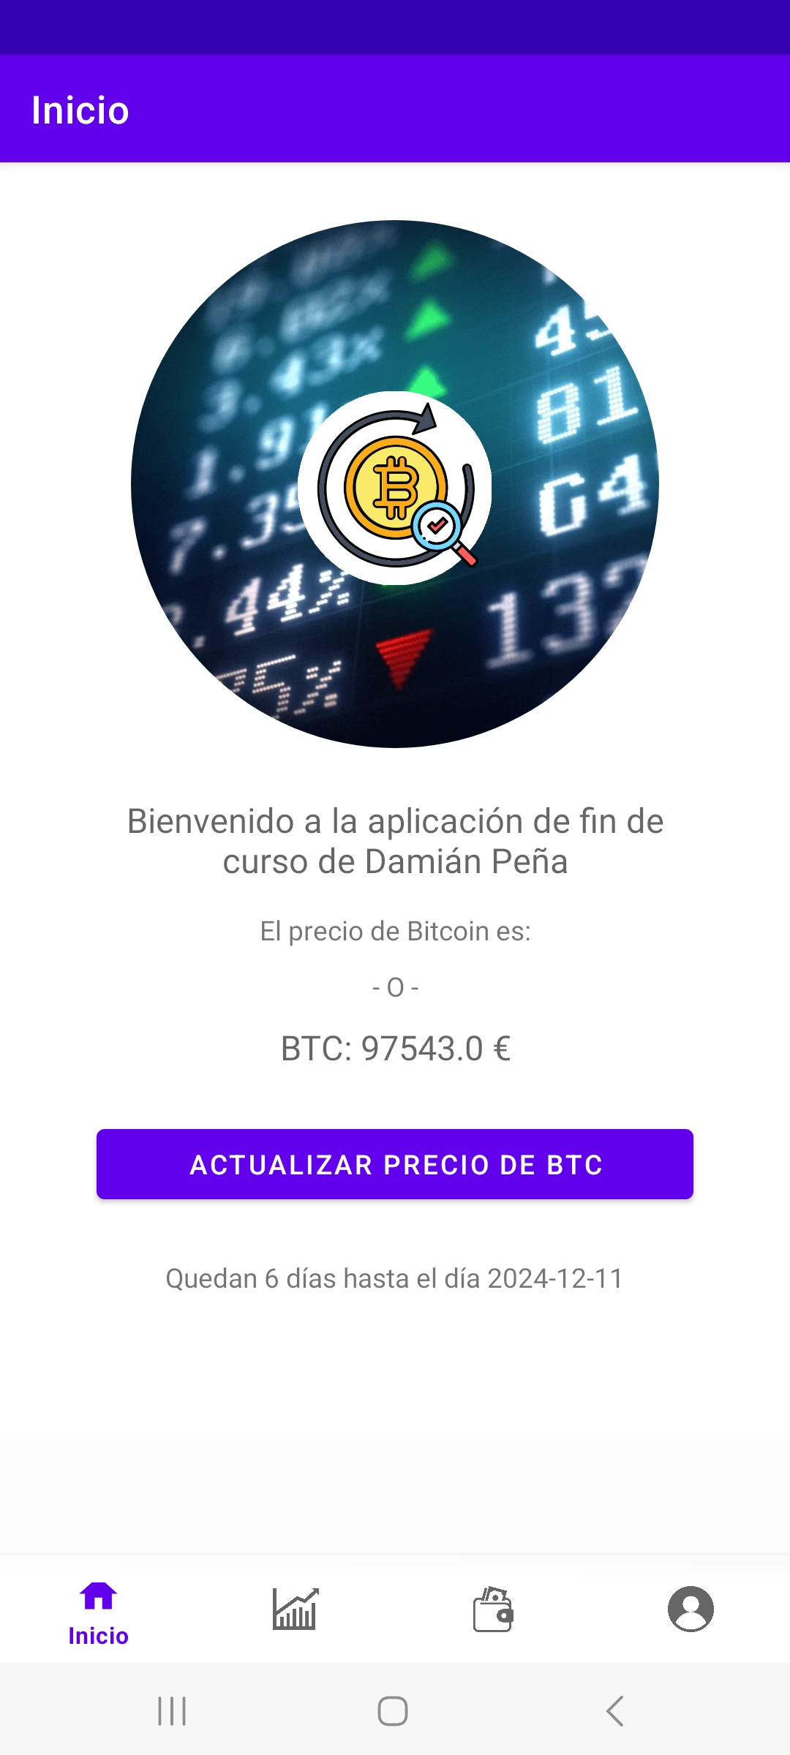
EXPLICACIÓN DE PANTALLAS Y FUNCIONES
Pantalla de inicio

Slide 9
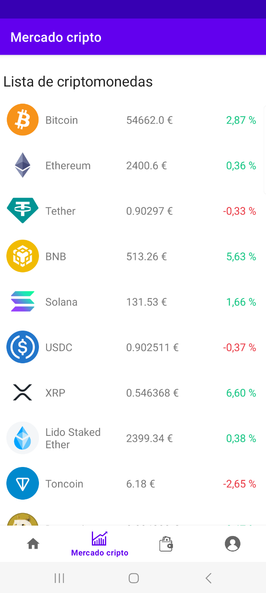
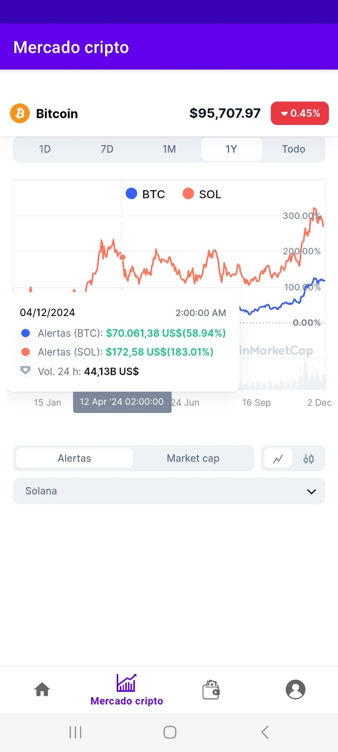
EXPLICACIÓN DE PANTALLAS Y FUNCIONES
Pantalla de mercado
Pantalla detalle de mercado

Slide 10
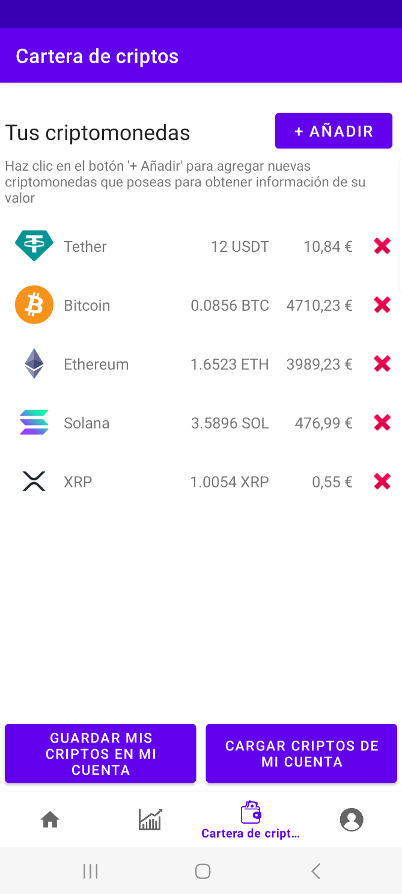
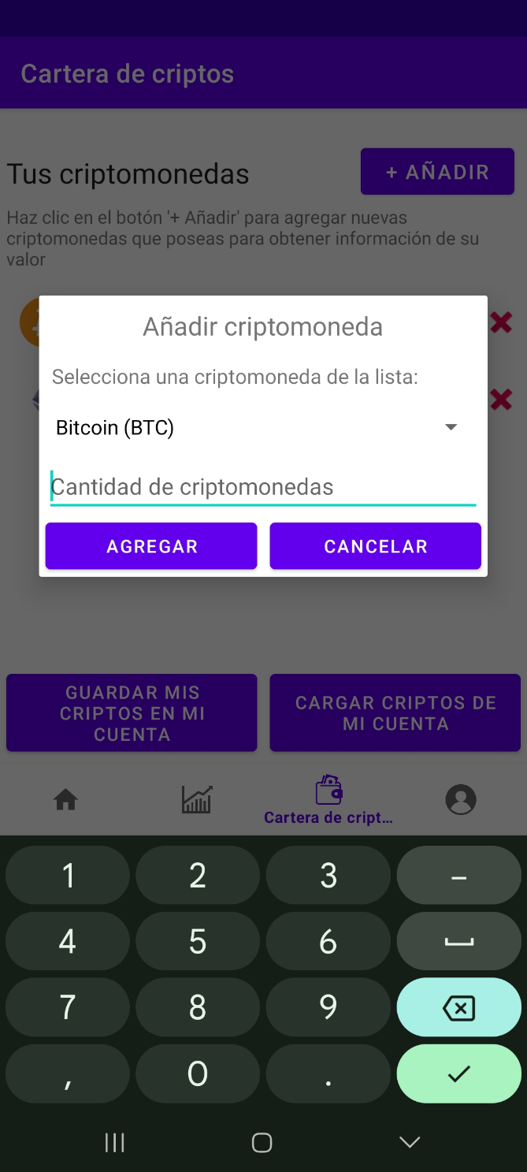
EXPLICACIÓN DE PANTALLAS Y FUNCIONES
Pantalla de cartera (Guardado en la nube)
Ventana/dialogo añadir moneda a cartera

Slide 11
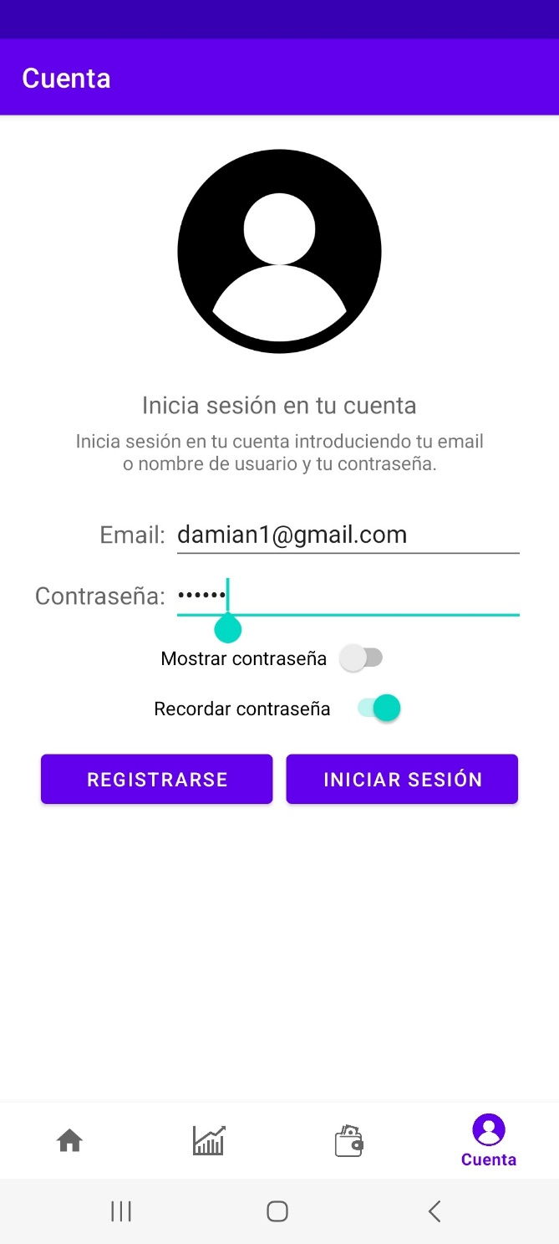
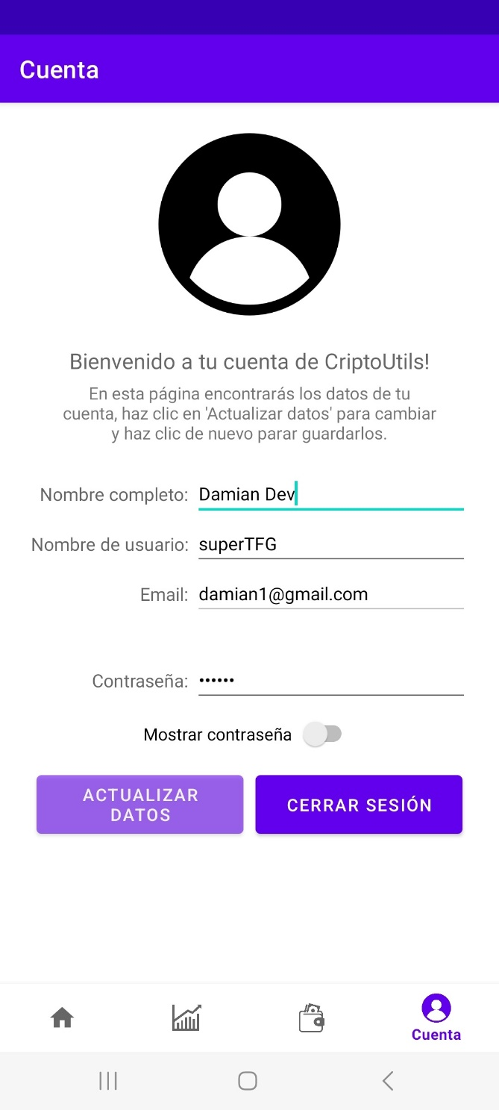
EXPLICACIÓN DE PANTALLAS Y FUNCIONES
Pantalla cuenta (registro/inicio sesión)
Pantalla perfil y actualización de datos

Slide 12
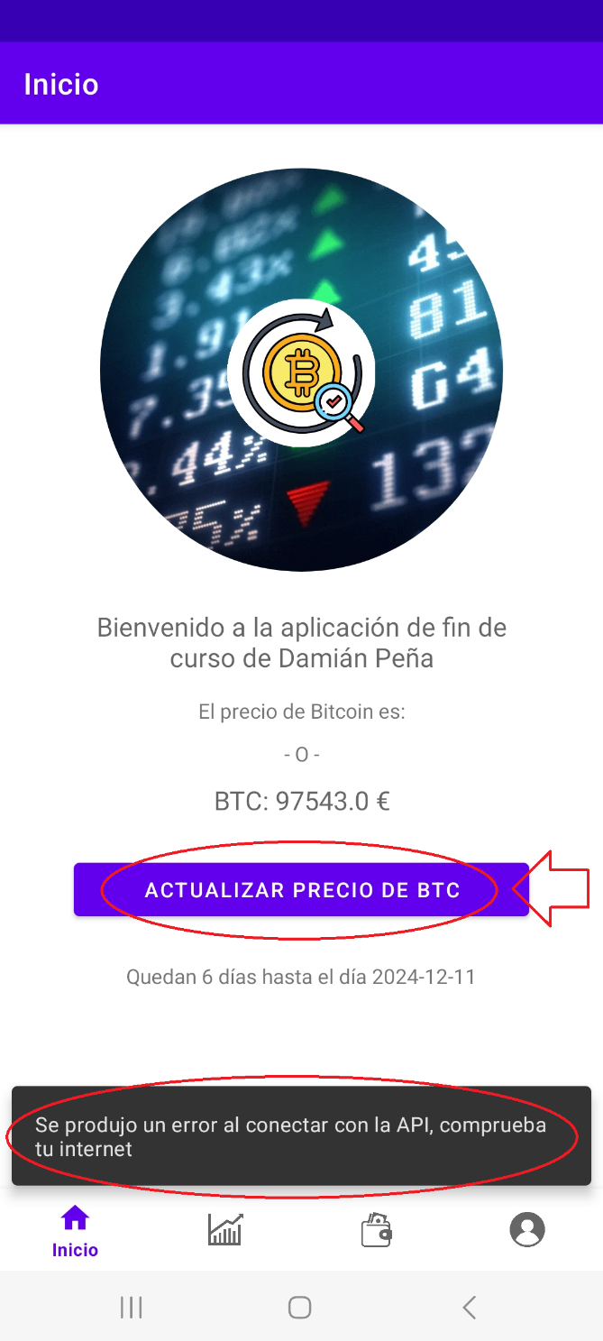
MANEJO DE ERRORES
Conexión inicial a la API, botón de actualizar

Slide 13
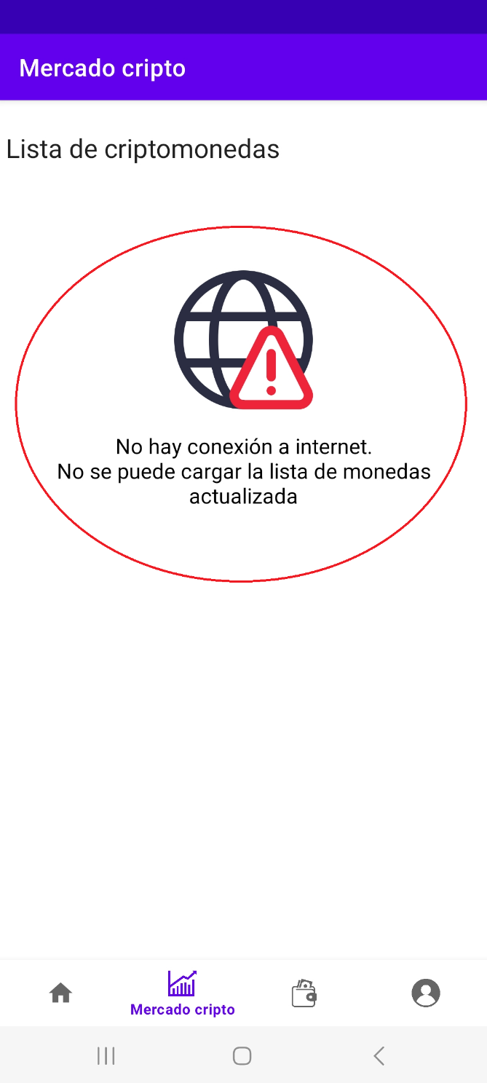
MANEJO DE ERRORES
Pantalla de mercado sin internet

Slide 14
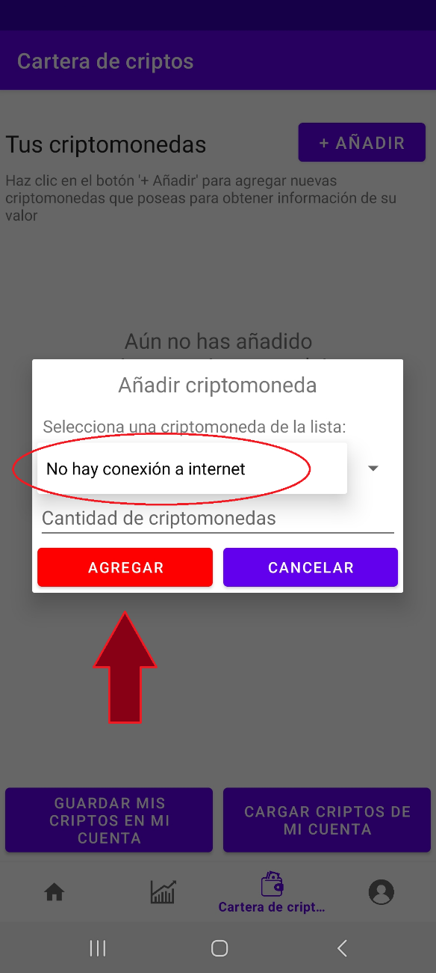
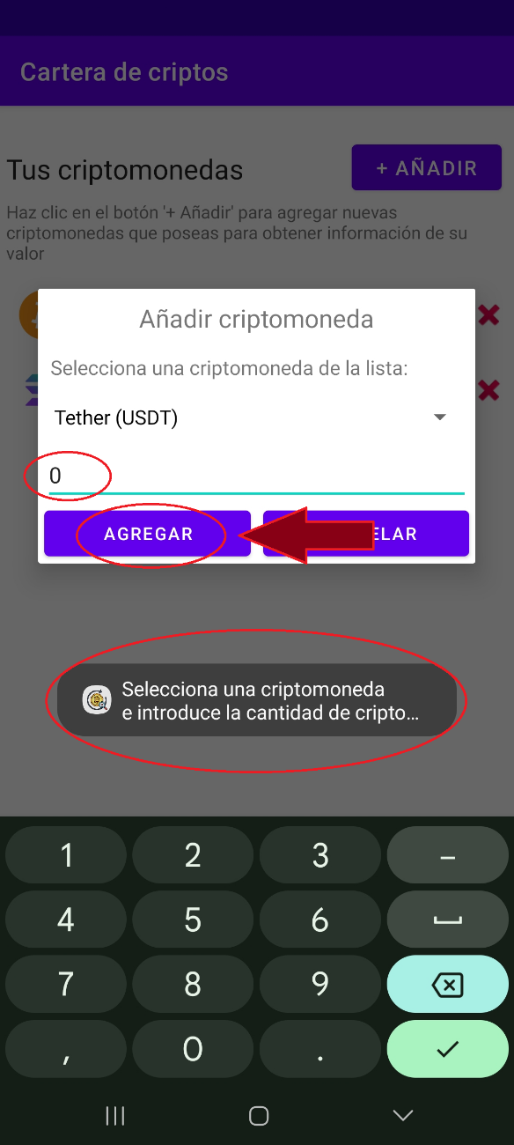
MANEJO DE ERRORES
Pantalla de cartera, diálogo de añadir criptos sin internet
Dialogo añadir si se introducen cero monedas

Slide 15
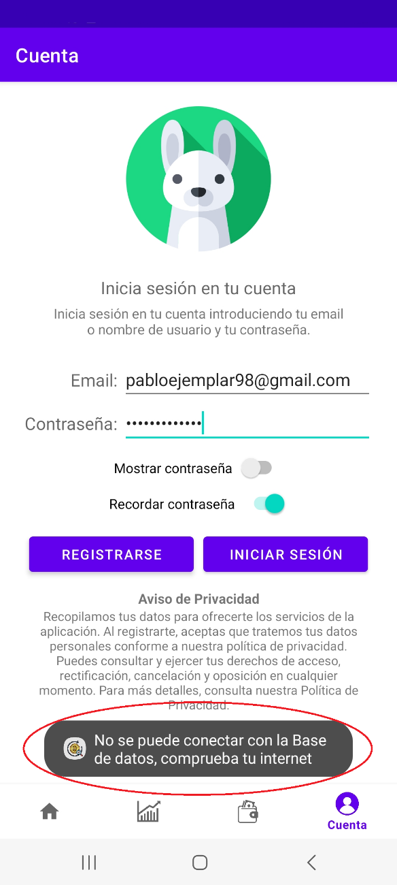
MANEJO DE ERRORES
Pantalla cuenta de usuario, registrar usuario/iniciar sesión

Slide 16
CONCLUSIONES
El proyecto cumplió el objetivo de crear una herramienta de gestión de portafolios de criptomonedas, integrando datos en tiempo real, gráficos interactivos y noticias.
Aún con conocimientos previos en Java, aprendí nuevas tecnologías como integración de APIs y más.
La experiencia consolidó mis habilidades técnicas y de gestión, motivándome a explorar más sobre desarrollo móvil en el futuro.

Slide 17
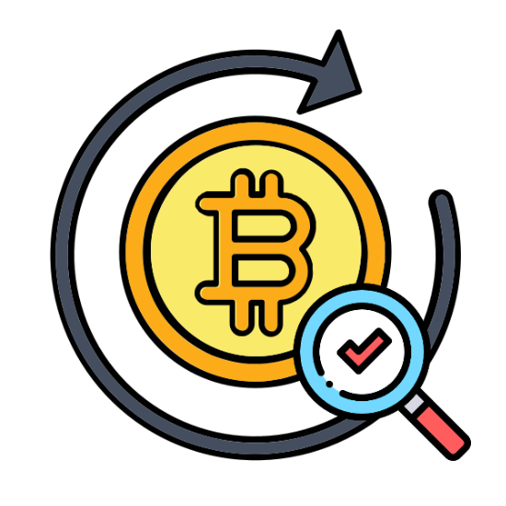
FIN
GRACIAS!

